Slide 1
«Губдорские перезвоны»

Slide 2
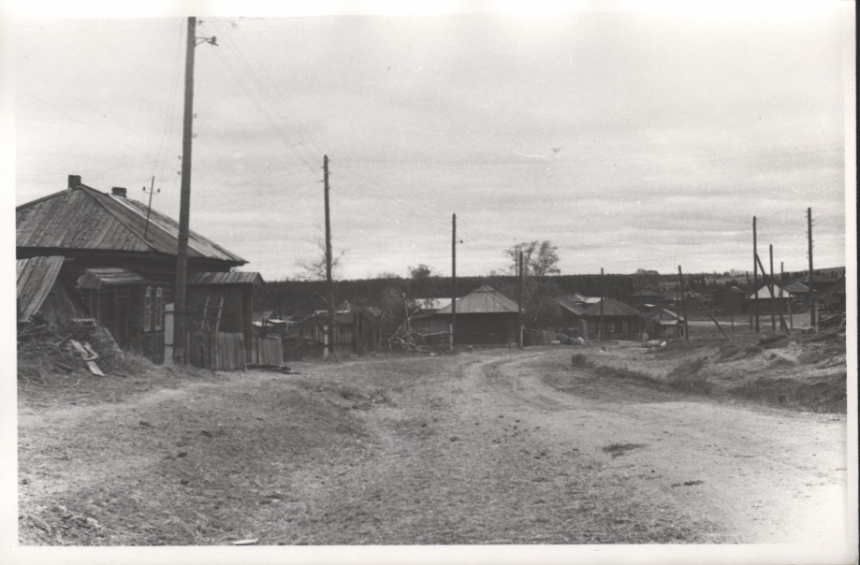
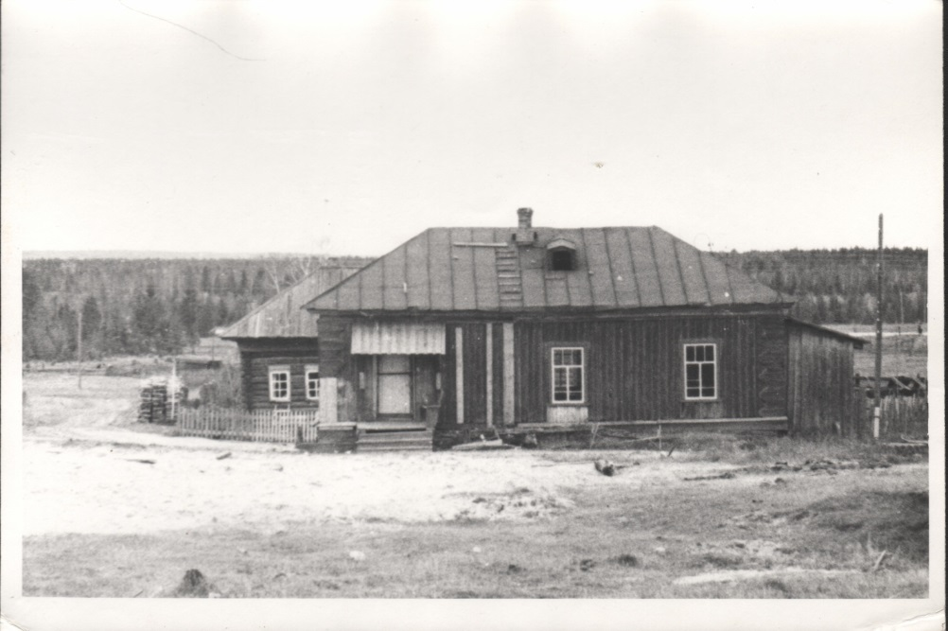
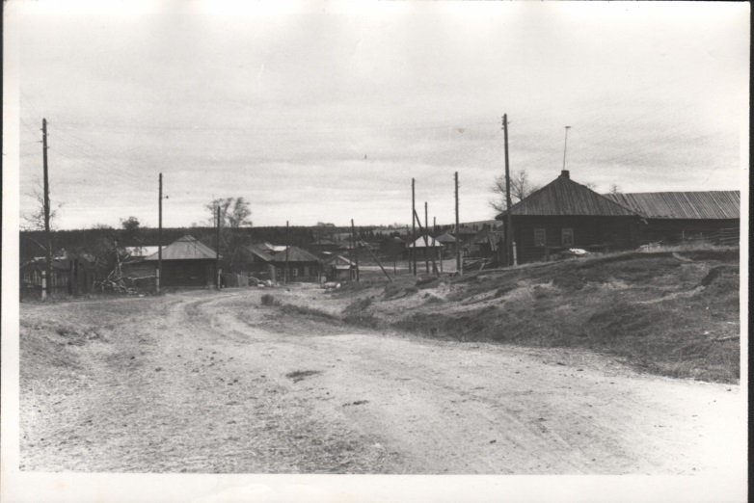

Slide 3
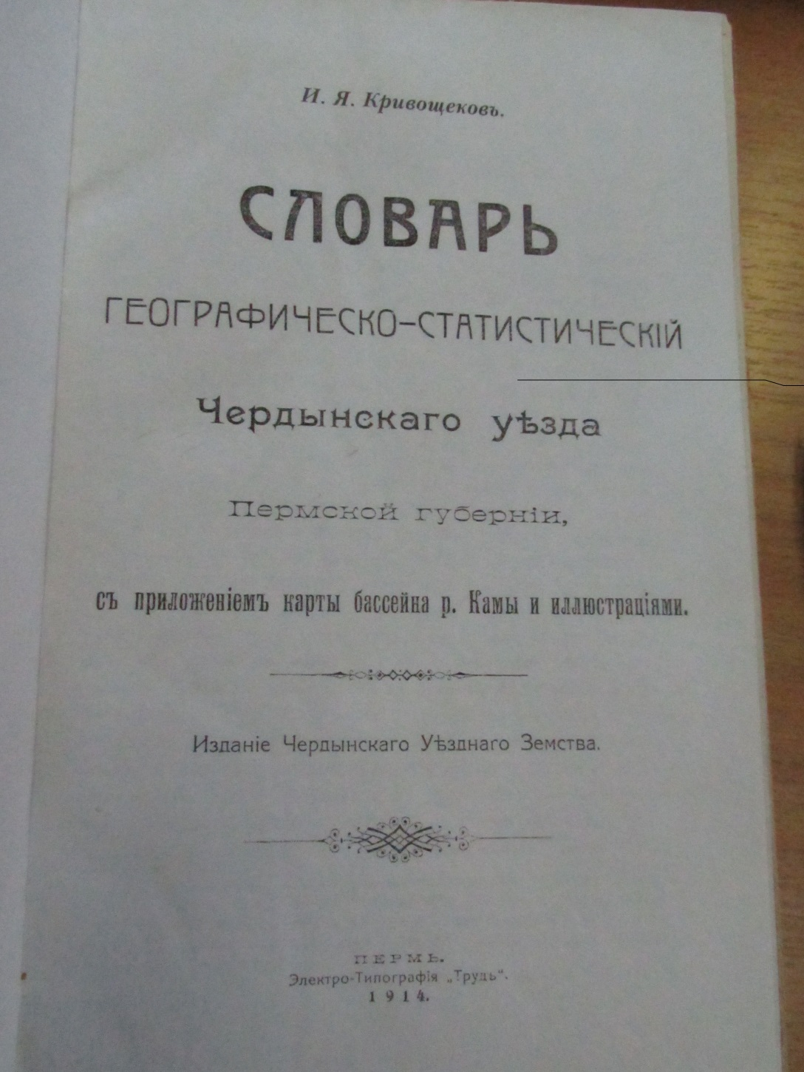

Slide 4
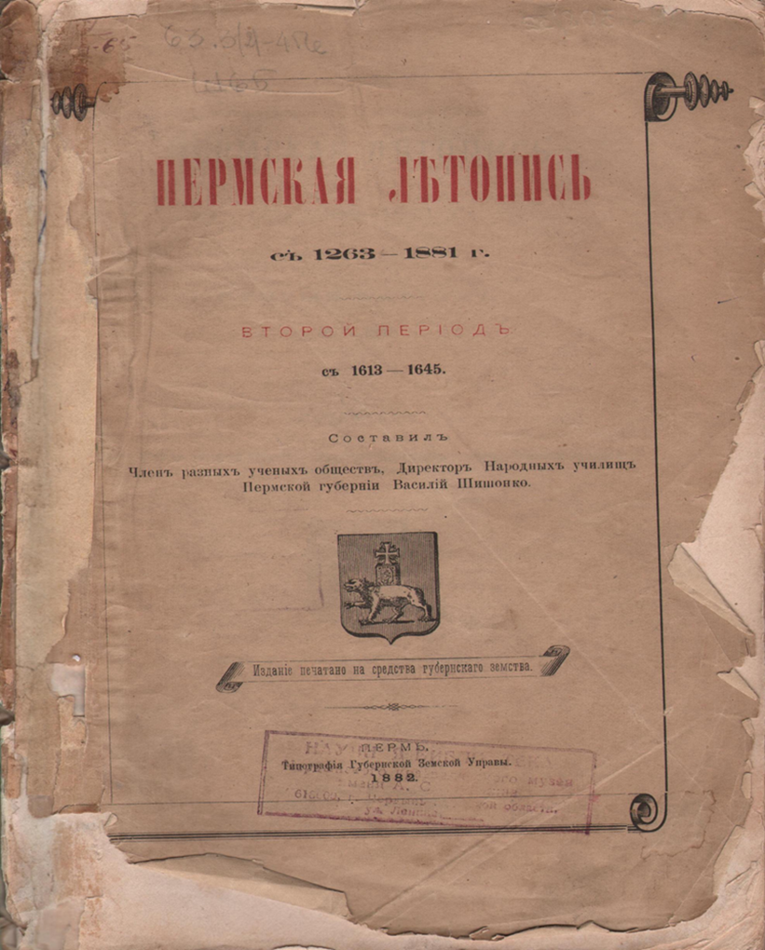
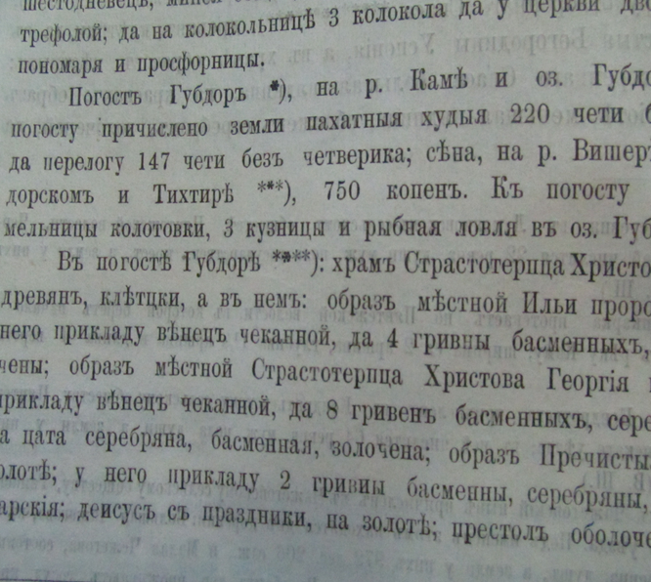

Slide 5
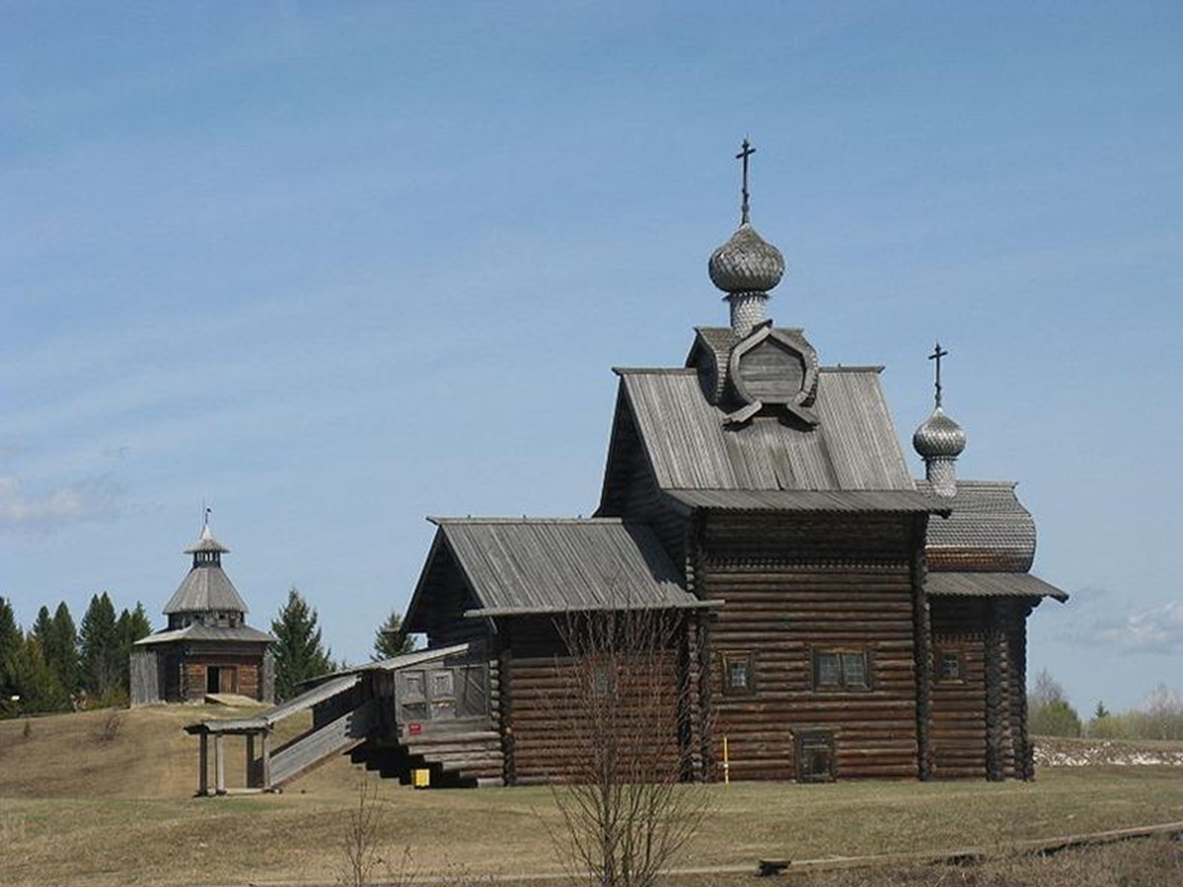
Деревянные клетские церкви

Slide 6
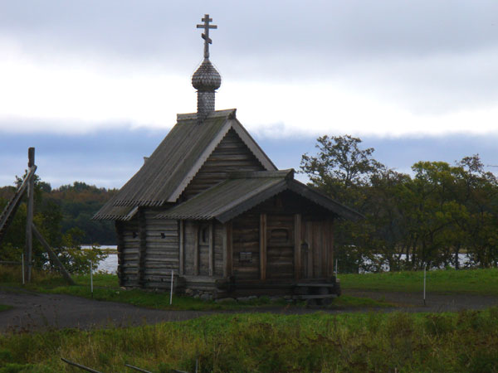

Slide 7
Храм- это место особенное, предназначено:
для встречи с Богом каждого человека;
для соборных ( совместных, общих молитв);
для совершения богослужений;
для совершения Таинств Православной Церкви (Крещения, Покаяния, Причащения, Миропомазания, Елеоосвящения, Венчания)

Slide 8
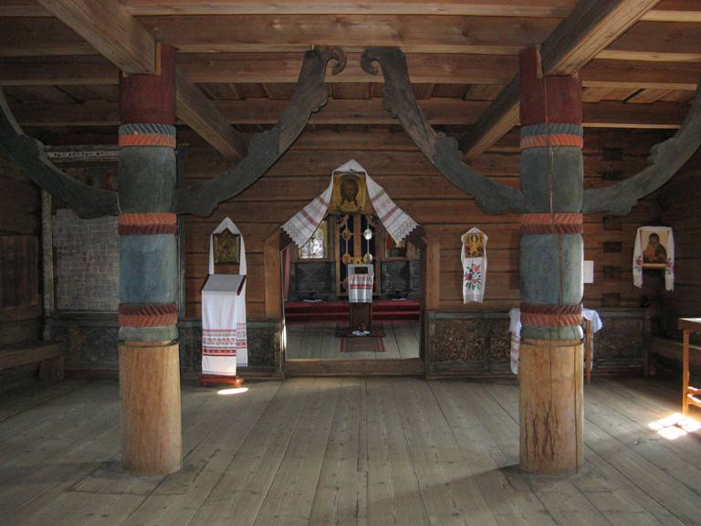
«…В храмах есть особенное присутствие Бога благодатное и таинственное, благоговейно познаваемое
и ощущаемое верующими и являемое иногда в особенных знамениях».
Святитель Филарет митрополит Московский

Slide 9
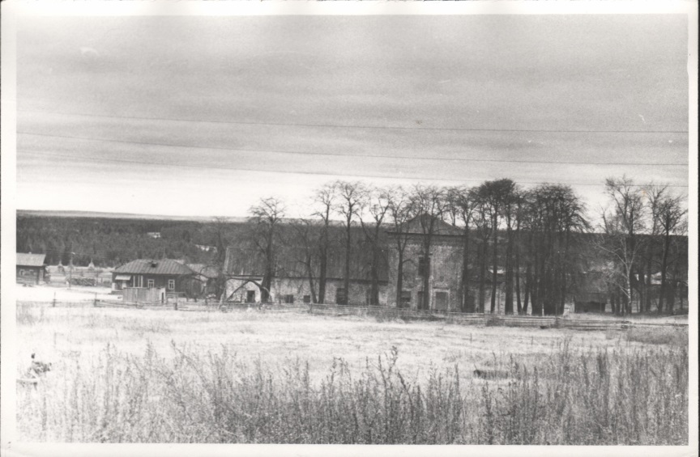
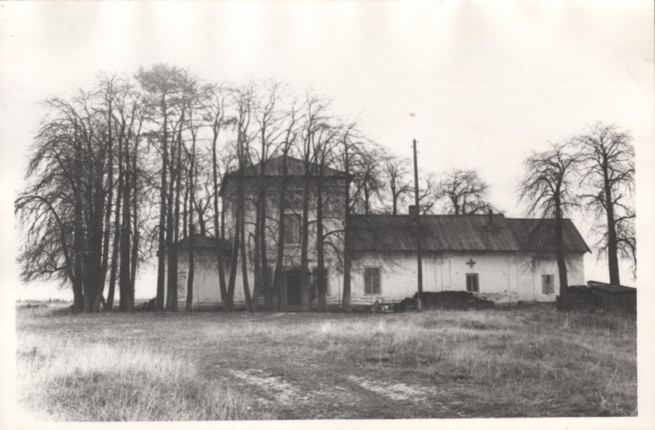
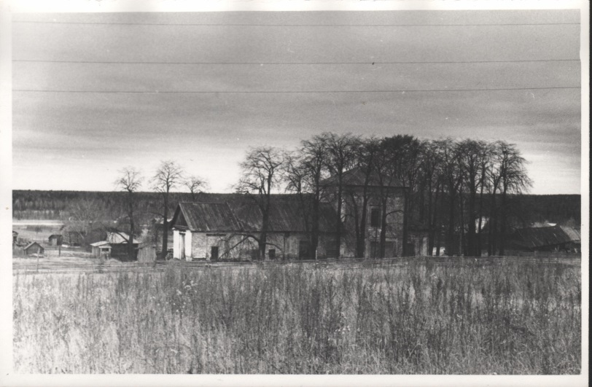
1766 год - иждевением Соликамского купца Суровцева построен летний храм и часть теплого. 1818 год – на пожертвования благотворителей и сбор с прихжан пристроился теплый храм и колокольня.
.

Slide 10
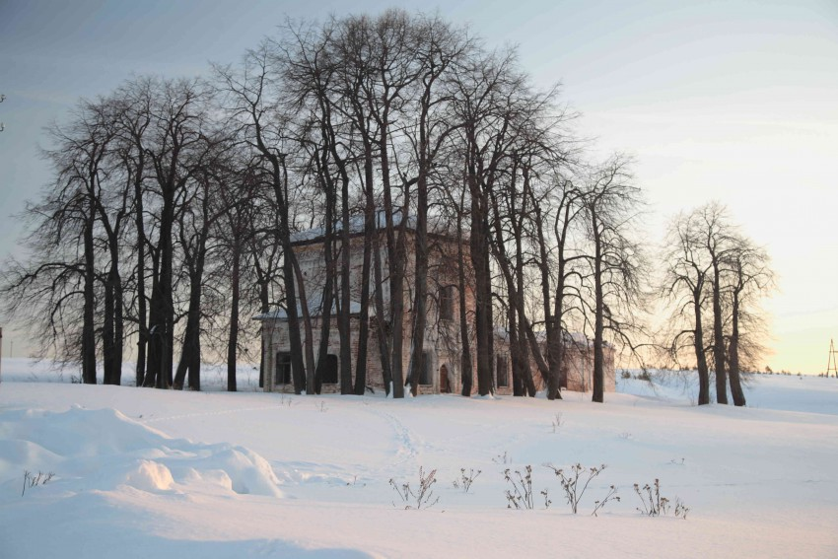
Пророко-Ильинская церковь

Slide 11
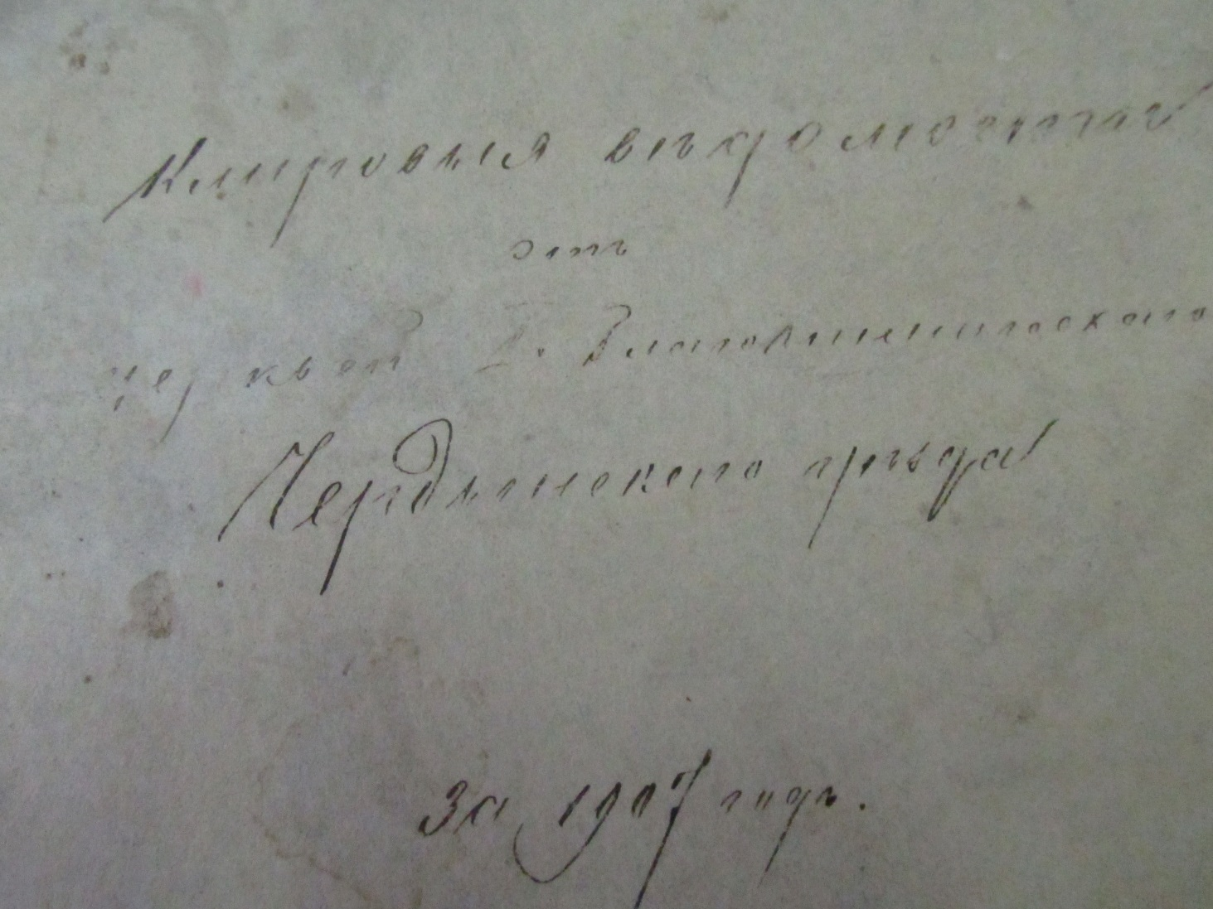

Slide 12
Священнослужители:
1886г. – о. Иоанн Славнин
С 01.09 1887г.-о.Иоанн Жунев, окончивший курс Пермской духовной семинарии
С 10.03 1893г. –священник Н.С. Овчинников
С18.09 1900 о. Алексей Васильевич Голубчиков, окончивший Пермскую духовную семинарию
С20.10 1902г.-священник Александр Иванович Собянин , дьяческий сын, окончил Соликамское духовное училище
В 1913-15 годах-священник
Петр Палладин, сын причетника из Рязанской губернии.
В 1907-1909г.г. псаломщиком был Николай Алексеевич Серебренников , сын протодиакона, окончивший курс Екатеринбургского училища
В 1013г.- Вениамин Михайлович Пепеляев, сын крестьянина

Slide 13
Церковный староста избирался обществом и утверждался Епархиальным начальством на 3 года .В1908 году на эту должность избран крестьянин деревни Ратеговой Андрей Алексеевич Щеткин
В1913 году крестьянин села Губдор Иван Петрович Углицких, временно исполняющий эту должность
вместо Алексея Углицких

Slide 14
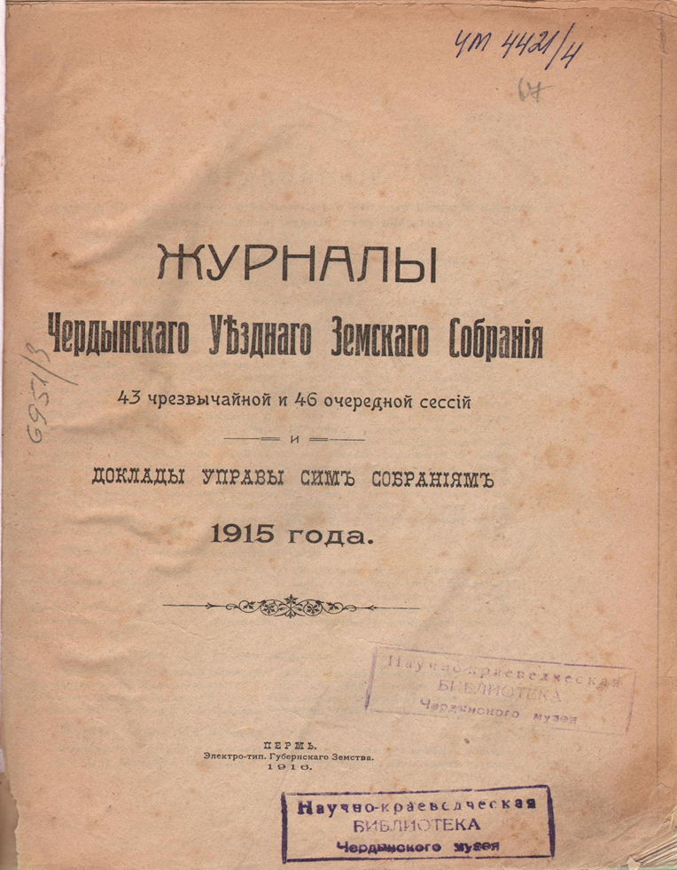

Slide 15
18 марта 1876 в селе Губдор было открыто Земское училище

Slide 16
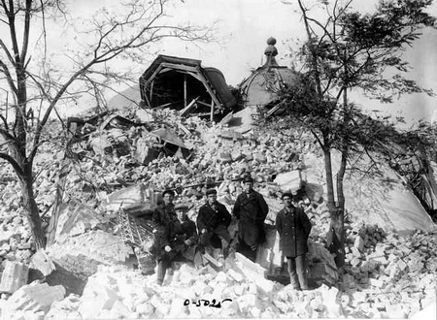
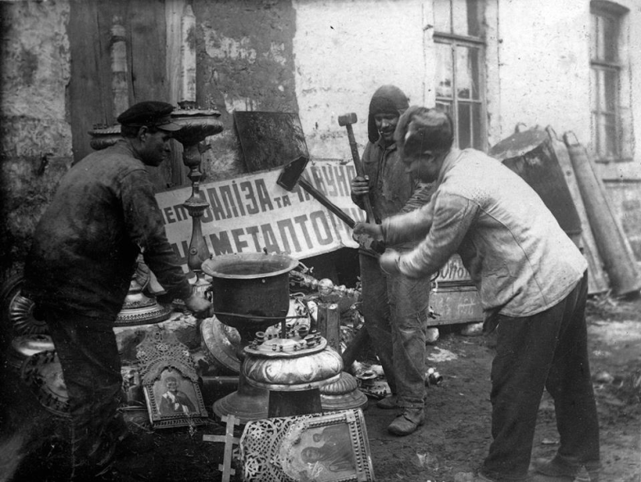
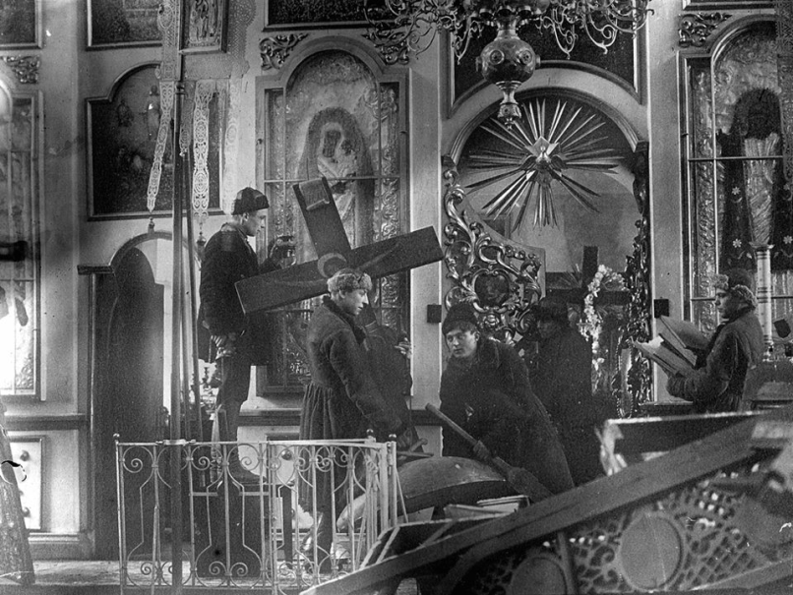
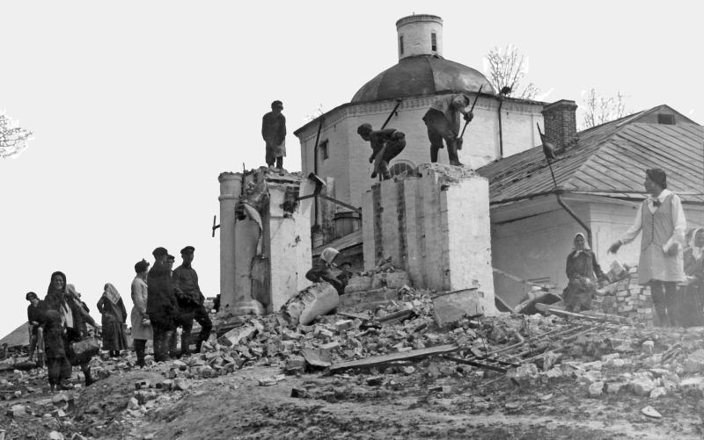
Закрытие церкви

Slide 17
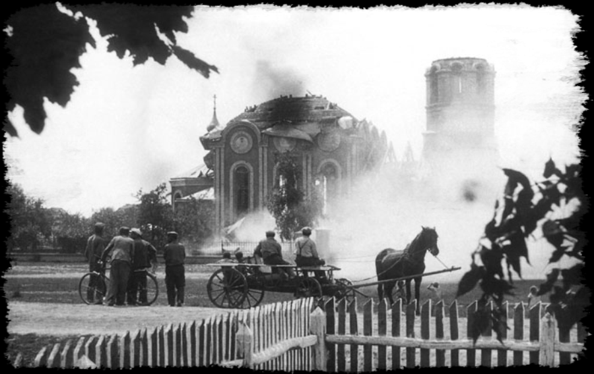

Slide 18
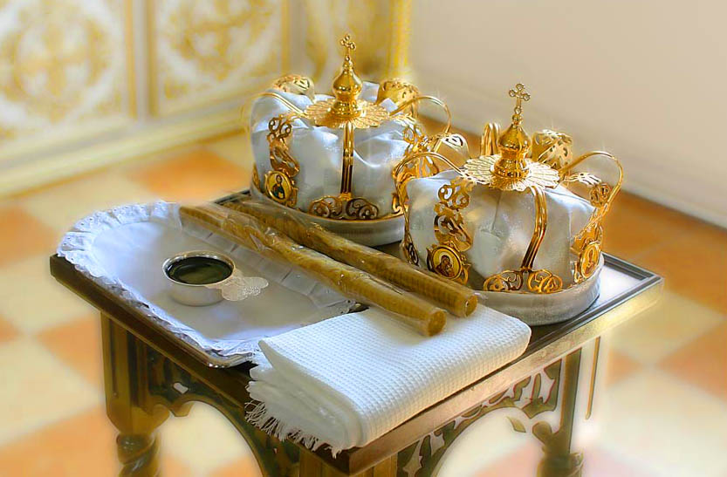
Л.В. Углицких: «Моя бабушка венчалась в Губдорской церкви»

Slide 19
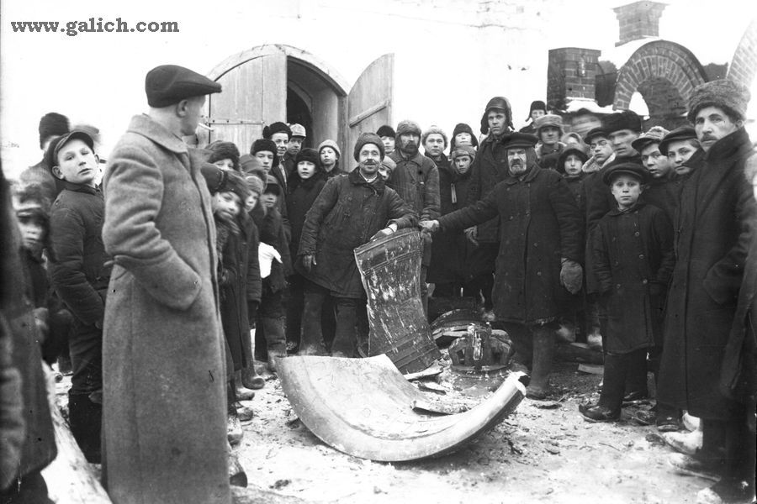
А.И. Углицких: «Всех, кто сбрасывал колокола с церкви в будущем постигло несчастье».

Slide 20
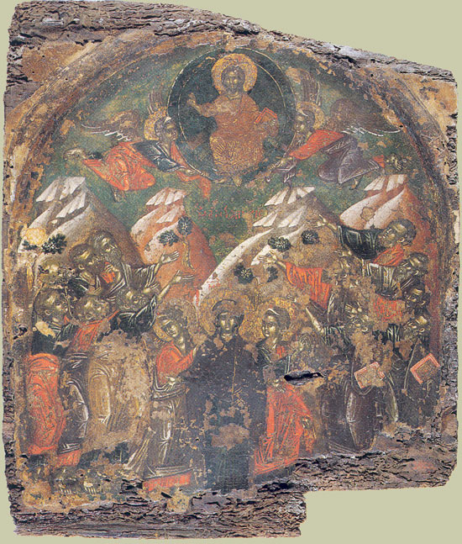
Е.Я. Артемов: «Иконы из церкви разнесли по домам».

Slide 21
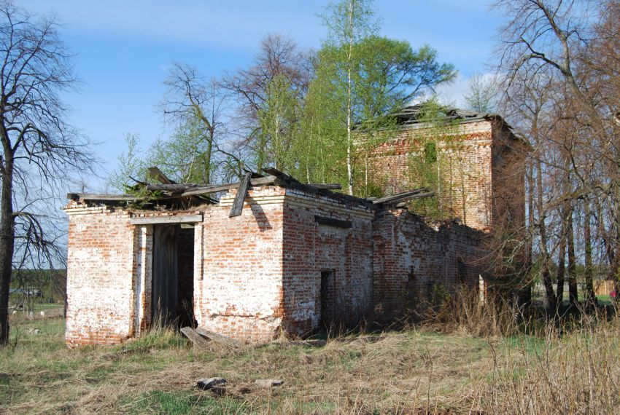
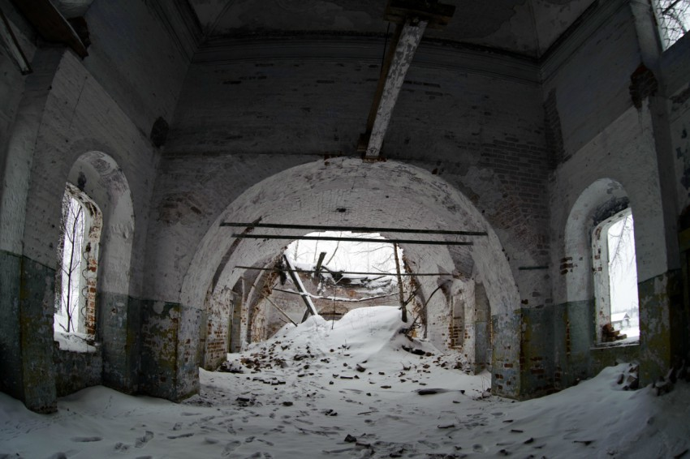
Губдорская церковь сегодня

Slide 22
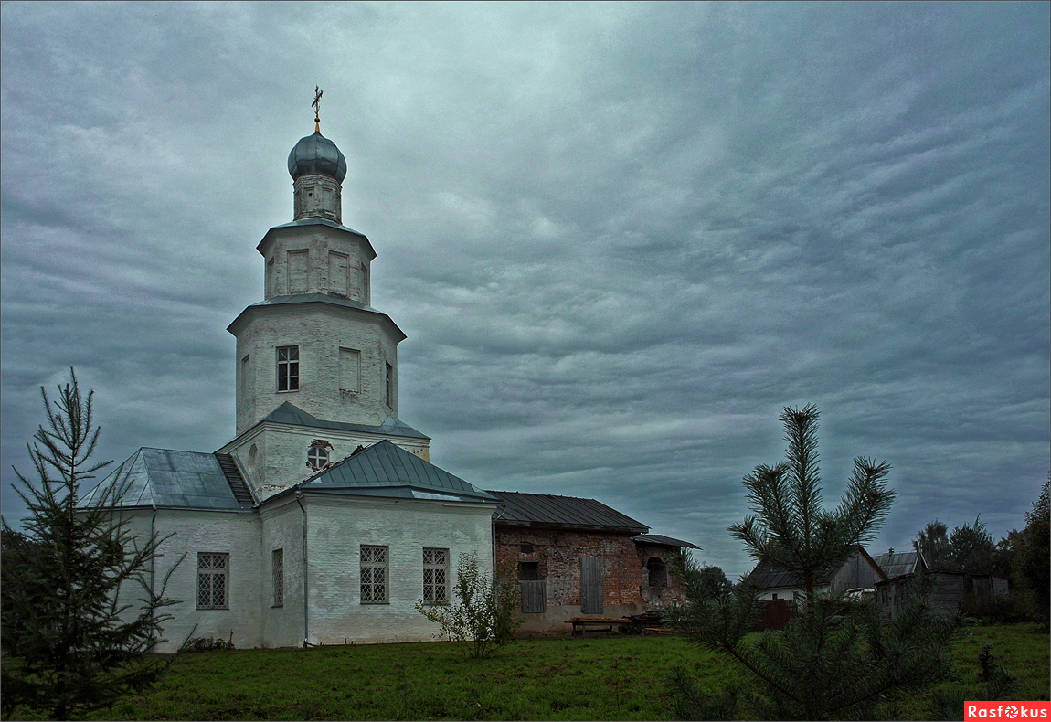
1. Церковь играла политическую роль в истории до советского времени;
2. Церковь исполняла роль организатора, просветителя, воспитателя, духовного наставника;
3. Церковь являлась центром сосредоточения жизни любого населенного пункта;
4. Нужно возрождать или хотя бы сохранить, те святыни, которые остались еще в маленьких далеких селах.

Slide 23
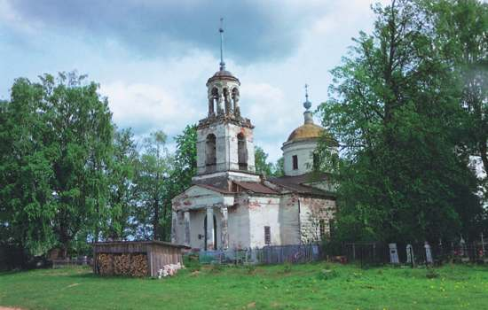

Slide 24
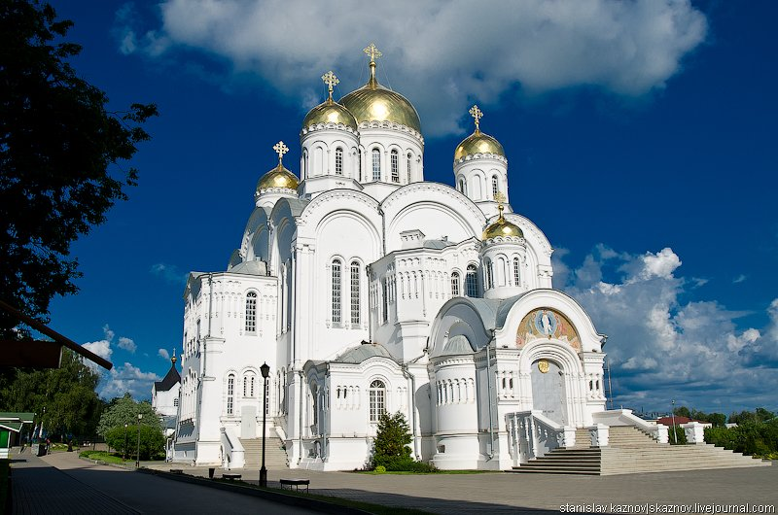

СПАСИБО ЗА ВНИМАНИЕ!

